Slide 1
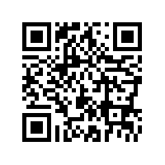
VSK Flickor 1 (Bandyskola) och 2 (”Mini”)
Gemenskap Utveckling
Ansvar
Enkelhet
Det ska vara enkelt att utöva, stötta och leda.
Hur kan jag bidra till att förenkla engagemanget för mig och för andra?
Lagkänsla
Genom delaktighet och kompisanda hjälper jag andra att glänsa.
Vad gör jag redan idag som får andra omkring mig att glänsa?
Lärande
Vi lär oss av utvecklande och roliga lekar för både knopp och kropp som bidrar till livslång vilja för träning och motion.
Vad skulle hända om jag säger ”har inte lärt mig än” istället för ”kan inte”?
Trygghet
Jag bidrar till en miljö där vi gläds med varandra och jag trivs med mig själv.
Vad får mig att känna trygghet?
Glädje
Jag tar mig an uppgiften med en positiv inställning, även då jag står inför en utmaning.
Tillstånd är smittsamt. Vilket tillstånd har jag?
Vår dröm är att alla medlemmar är trygga i sig själva,
och vill är fysiskt aktiva i någon form genom hela livet.
laget.se/VSKBANDYFLICK_BS

